Slide 1

Sesión 2
Clubes de Ciencia y Tecnología
Línea robots velocistas

Slide 2
¡Recordemos!

Slide 3


¿Que vimos la clase anterior?
¿Que vimos la clase anterior?
¿Qué son los motores?
¿Qué es un puente H?
¿Cómo logramos hacer que nuestro robot se mueva?

Slide 4
Y…¿Qué haremos hoy?

Slide 5


Objetivos
Aprender de sensores de línea.
Sensor QTR8A.
Configurar el sensor
lectura del sensor

Slide 6

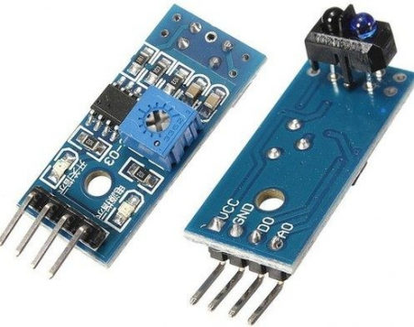
¿Qué es un sensor infrarrojo?
Notes:
GIRA Y COMENTA 5 MIN

Slide 7
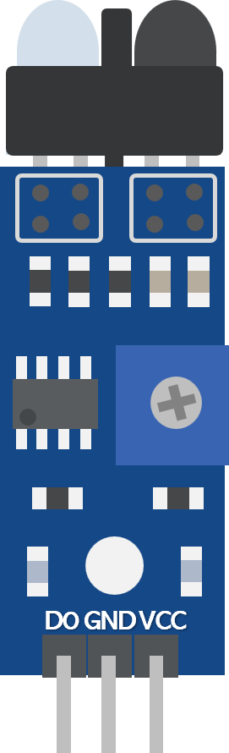
¿Qué es un sensor infrarrojo?
Es un tipo de sensor que puede medir la reflectancia de una superficie

Slide 8
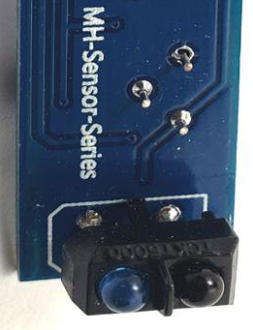
¿Cómo funciona?
Receptor infrarrojo
Emisor infrarrojo
Al ser una superficie negra, la luz es absorbida
Al ser una superficie blanca, la luz rebota
Se emite una luz infrarroja
El receptor detecta la luz infrarroja y se lee un valor cercano a 0
El receptor no detecta luz infrarroja y lee un valor cercano a 1023
Superficie blanca
Superficie negra

Slide 9
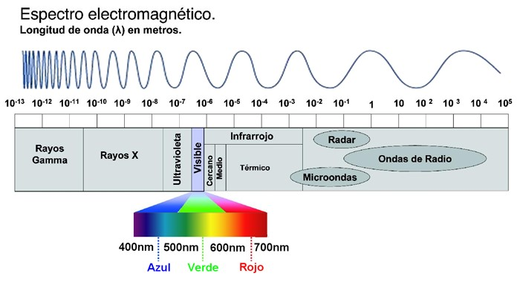
Recordemos…

Slide 10
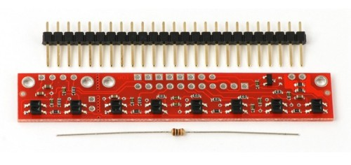
QTR-8A
QTR-8A
Este semestre trabajaremos con este sensor, el cual es muy utilizado en robots velocistas debido a su precisión y facilidad de uso.
Funciona exactamente igual que los sensores del iroh, excepto que en este caso, en vez de ser 3 sensores separados, se tienen 6 en la misma placa.

Slide 11
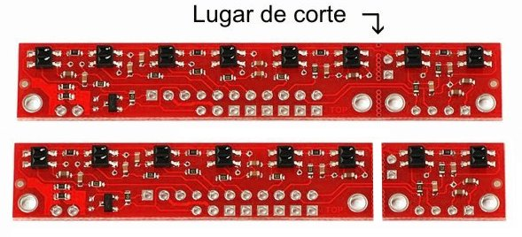
¿Cómo funciona?
¿Cómo funciona?
Posición = 255
Posición = 0
Posición = -255
Notes:
Aquí mostrar que el sensor muestra la posición relativa a la línea

Slide 12
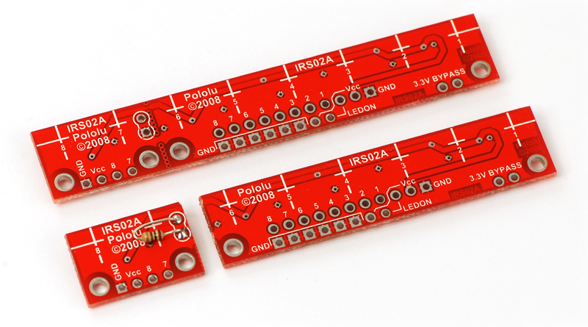
¿Cómo está conectado internamente?
6 | 5 | 4 | 3 | 2 | 1 | LED | VCC | GND
A5 | A4 | A3 | A2 | A1 | A0 | 11 | VCC | GND

Slide 13
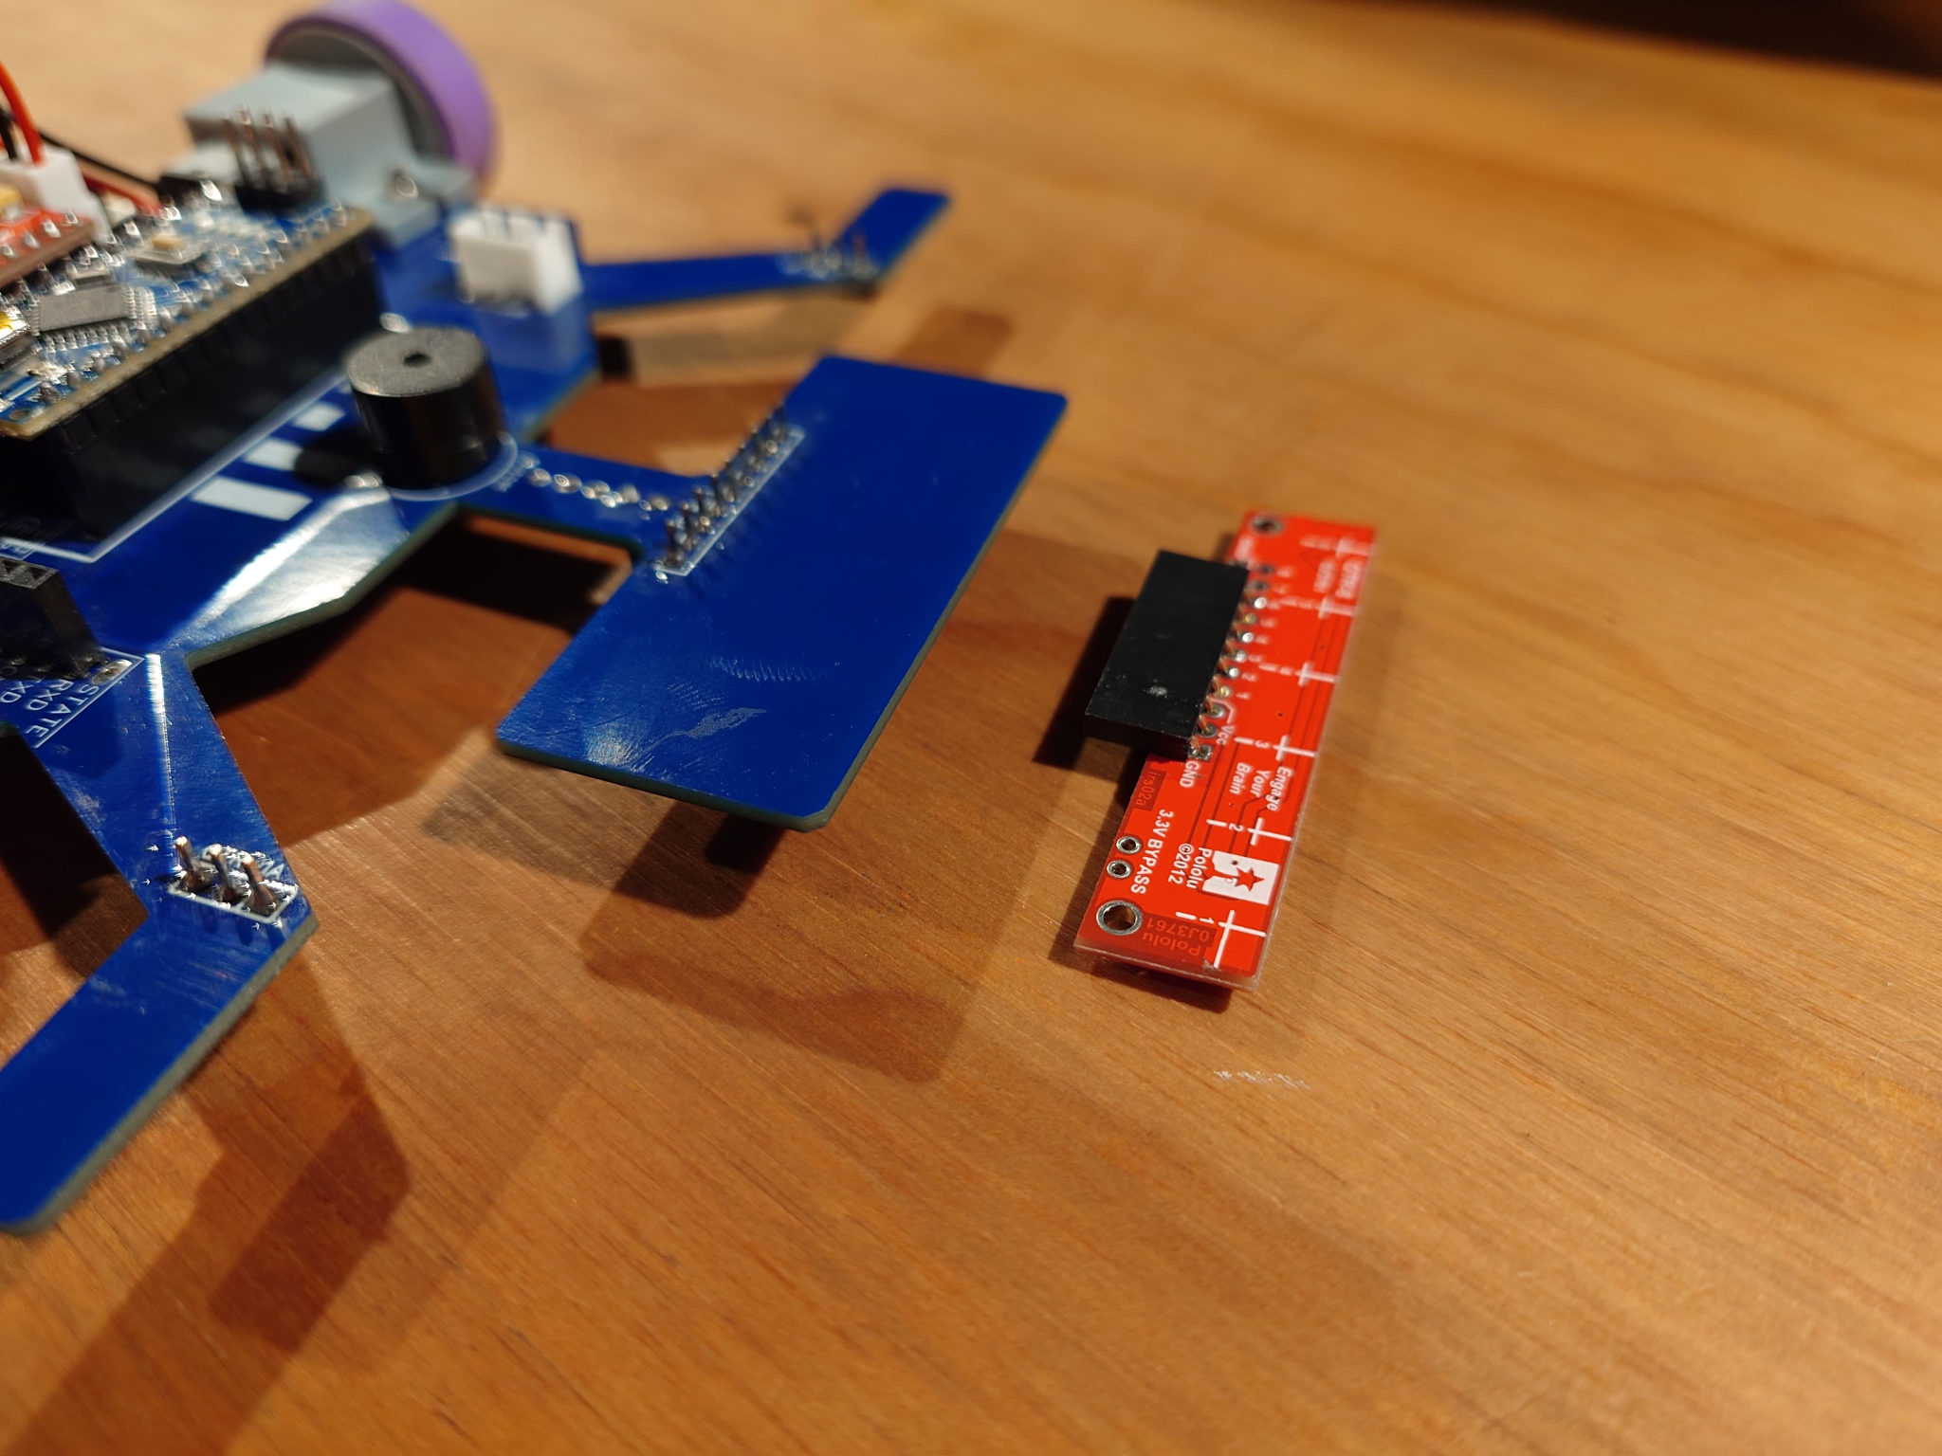
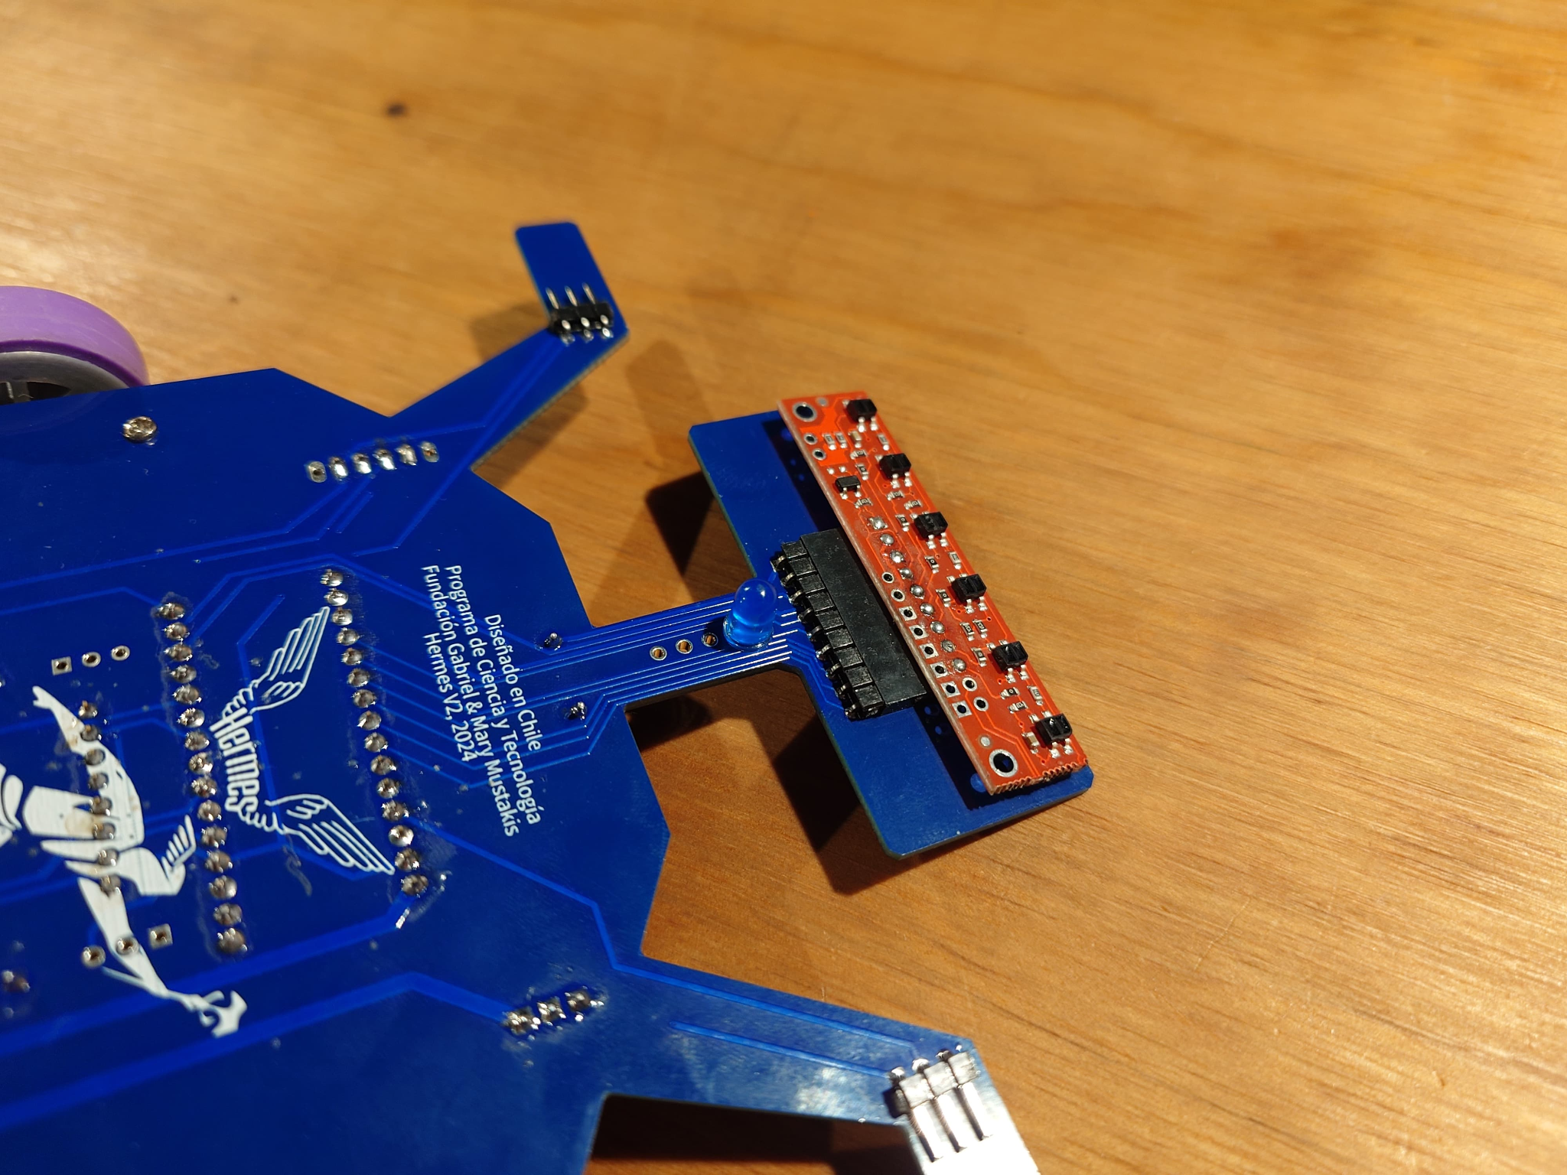
Ensamblaje Sensor
1. Asegurarse de que los sensores estén apuntando hacia abajo
2. Conectar el sensor de manera que todos los pines queden conectados.

Slide 14
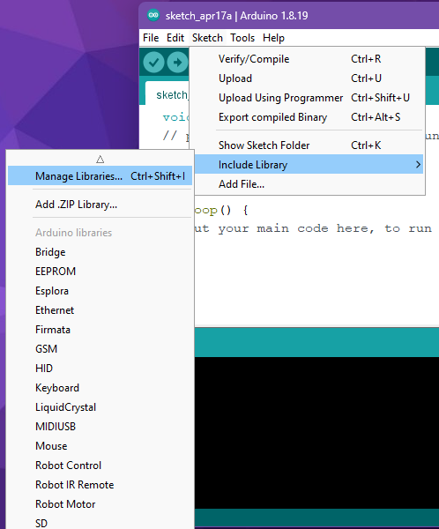
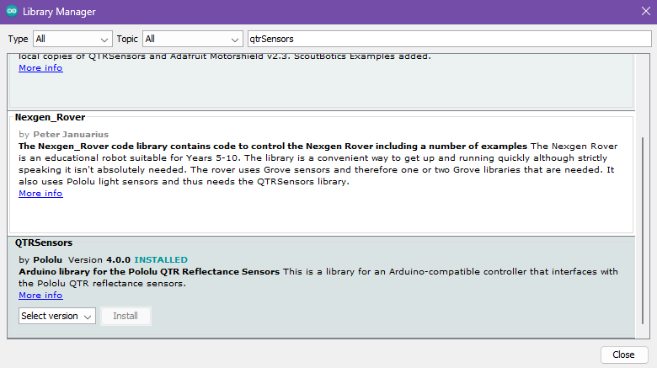
Instalando la librería
Usaremos la V3.1!!

Slide 15
QTR-8A: Programación
#include <QTRSensors.h>
#define NUM_SENSORS 6 // Número sensores usados
#define NUM_SAMPLES_PER_SENSOR 4 // Muestras por sensor (DEJAR EN 4)
#define EMITTER_PIN 11 // Pin del emisor
// Se crea la variable que representa al sensor
QTRSensorsAnalog qtra ((unsigned char[]){5,4,3,2,1,0},
NUM_SENSORS, NUM_SAMPLES_PER_SENSOR, EMITTER_PIN);
unsigned int sensorValues[NUM_SENSORS]; // Lista para guardar las lecturas
#define BOTON 12
Este es el nombre del sensor dentro del código, luego para usarlo más adelante es importante utilizar este mismo nombre
El número de los pines análogos a los que está conectado el sensor
Este es el pin del botón incorporado en Hermes

Slide 16
Por el momento, no es necesario hacer configuraciones extra en el void setup para que el sensor funcione
void loop() {
qtra.read(sensorValues);
// Se leen los valores y se guardan en la lista
}
Así se vería representado la lista sensorValues con las lecturas de cada sensor de la placa
sensorValues
0 | 1 | 2 | 3 | 4 | 5
<Valor> | <Valor> | <Valor> | <Valor> | <Valor> | <Valor>

Slide 17

Desafío
Muestra los valores del arreglo por pantalla
HINT: es más fácil utilizando un for.
¿Se te ocurre cómo podría ser un siguelineas así?
¿Fácil? ¿Difícil?

Slide 18
QTR-8A: Programación
// Configuración, corre una vez al inicio
void setup() {
//Se inicia la comunicación serial
Serial.begin(9600);
//Se calibra el sensor
for(int i=0; i<400;i++){
qtra.calibrate();
}
//Espera a que se apriete el botón para continuar
while(true){
if(digitalRead(BOTON)==1){
break;
}
}
}
Es necesario calibrar el sensor, para eso, durante los primeros segundos del código, se tiene que mover el robot de tal manera que todos los sensores miren el blanco y el negro de la pista
Esto permite que el programa espere a que se apriete el botón para continuar con la ejecución

Slide 19
QTR-8A: Programación
// Codigo
void loop() {
// Línea blanca sobre fondo negro
int posicion = qtra.readLine(sensorValues, true , true );
// Línea negra sobre fondo blanco
int posicion = qtra.readLine(sensorValues, true , false );
//transformar la lectura de estar entre 0 y 5000 a -255 y 255
posicion = map(posicion, 0, 5000, -255, 255);
//Se muestra lo leído por la comunicación serial
Serial.println(posicion);
delay(250);
}
Usar sólo 1 de los 2 comandos, dependiendo del tipo de pista en el que se esté trabajando

Slide 20
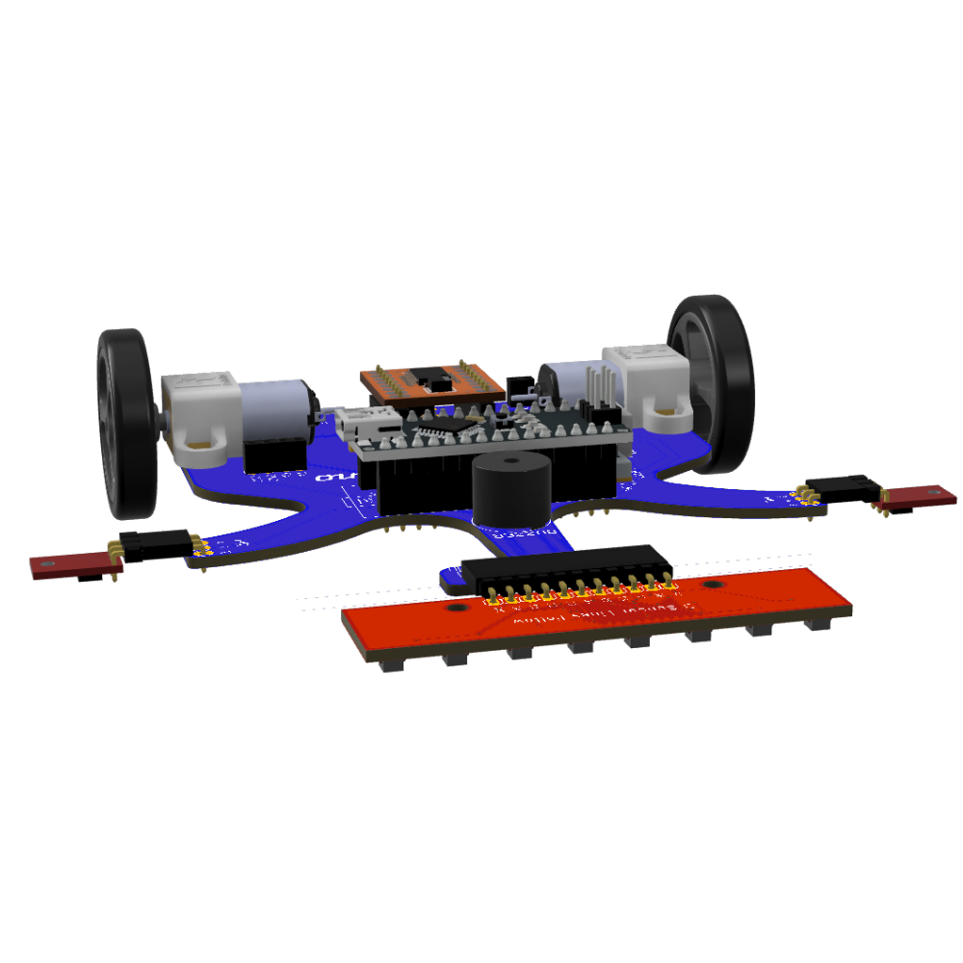
Ejercicio
Implementa el código anterior y mira cómo se comporta en la pista

Slide 21
Desafío
Programemos un código que permita a Hermes seguir una línea.

Slide 22









Clubes de Ciencia y Tecnología 2026 - Línea robots velocistas HERMES
Estos materiales han sido elaborados por Benjamín Espinoza y René Garcés para el Programa de Ciencia y Tecnología de Fundación Gabriel & Mary Mustakis. Se permite su uso bajo licencia Creative Commons (CC) por las Universidades Socias del Programa de Ciencia y Tecnología de Fundación Gabriel & Mary Mustakis.
Versión 3 - Agosto 2026
Publicado Bajo Licencia Creative Commons
Atribución-NoComercial-CompartirIgual (CC BY-NC-SA)
‹#›

